Slide 1

XÂY DỰNG PHẦN MỀM QUẢN LÝ QUÁN CÀ PHÊ VỪA VÀ NHỎ, KẾT HỢP VỚI MÔ HÌNH CLIENT-SERVER
BÁO CÁO ĐỒ ÁN 1
Đề tài:
GVHD:Th.S Trần Công Tú
SVTH:
Nguyễn Tuấn Hùng 17110156
Đỗ Thị Thanh Ngân 17110187

Slide 2
Tổng quan
Cơ Sở LýThuyết
Nội dung trình bày
Nội dung nghiên cứu
Kết quả và hướng phát triển

Slide 3
1
Tổng quan

Slide 4
Đặt vấn đề
Khách gọi món, thanh toán nhanh chóng và thoải mái.
Quản lý và cập nhật món, giá bán tối ưu và chuẩn xác nhất.
Kiểm soát khâu tính tiền chính xác và nhanh chóng.
Các báo cáo, thống kê về doanh thu theo các tiêu chí như thời gian, bàn, món…
Thống kê và báo cáo doanh thu phải đảm bảo chính xác, nhanh chóng.

Slide 5
Mục tiêu của đề tài
Xây dựng chương trình quản lý:
Giải quyết các nghiệp vụ trong quản lý quán cà phê vừa và nhỏ.
Giao diện thân thiện với người sử dụng.
Đảm bảo đầy đủ chức năng.
Thao tác sử dụng đơn giản.

Slide 6



Phạm vi đề tài
Người dùng:
Người quản lý
Nhân viên thu ngân
Chức năng:
Người quản trị
Nhân viên
Môi trường làm việc:
Windows 10

Slide 7
Phương pháp thực hiện
4. Cài đặt ứng dụng
3. Phân tích yêu cầu và xây dựng các mô hình hệ thống
2. Thu thập dữ liệu
1. Tìm hiểu lý thuyết

Slide 8
2
Cơ sở lý thuyết

Slide 9

Tổng quan về Entity Framework
ADO.NET Entity Framework là một tập hợp các công nghệ trong ADO.Net, nó được xem như là một Object/Relational Mapping (ORM) framework. Cho phép làm việc với dữ liệu quan hệ như là các đối tượng, loại bỏ hầu hết các mã nguồn cho việc truy xuất dữ liệu mà các người lập trình phải viết.
Sử dụng Entity Framework có thể sử dụng và khai thác sức mạnh của LINQ trong việc khai thác dữ liệu.
Entity Framework

Slide 10
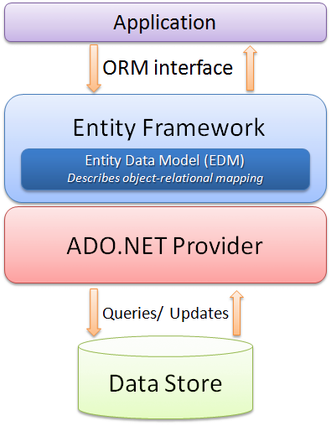
Mô hình Entity Framework

Slide 11
Lý do chọn Entity Framework
Rút ngắn được thời gian phát triển ứng dụng.
Các ứng dụng sẽ thoát khỏi việc phụ thuộc quá nhiều vào mô hình lưu trữ.
Việc thay đổi ánh xạ giữa mô hình đối tượng và cấu trúc lưu trữ có thể được thực hiện dễ dàng.
Khai thác tốt việc sử dụng LINQ.
Entity Framework có thể làm việc với nhiều cơ sở dữ liệu khác nhau (Microsoft SQL Server, Oracle, DB2)

Slide 12
3
Nội dung nghiên cứu

Slide 13
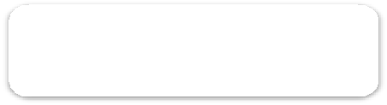

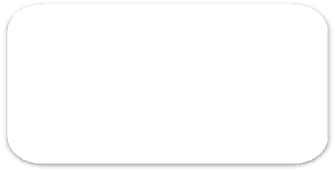
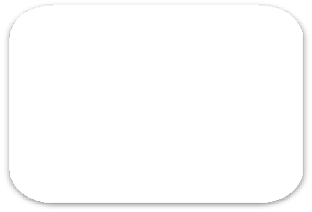
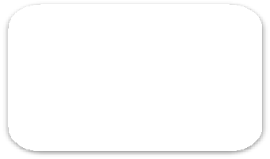

Mô tả hệ thống
NGƯỜI QUẢN LÝ
Yêu cầu
báo cáo
In
báo cáo
Mang mặt hàng đến
Cho xem thực đơn
Gọi món
Kiểm tra MH
NHÀ
CUNG CẤP
Lập phiếu nhập
Nhập kho
Lập Hóa Đơn
KHÁCH
HÀNG
NHÂN VIÊN
Giao Món
Thanh Toán
Trả tiền
In hóa đơn
NHẬP KHO
BÁN HÀNG

Slide 14
Đặc tả hệ thống
Đặc tả dữ liệu:
Bàn
Người dùng
Nhóm món
Nhà cung cấp
Loại mặt hàng
Đơn vị tính
Món
Hóa đơn
Chi tiết hóa đơn
Phiếu nhập
Chi tiết phiếu nhập
Phiếu xuất
Chi tiết phiếu xuất

Slide 15
Đặc tả hệ thống
Đặc tả xử lý:
Lập hóa đơn.
Gọi món.
Thêm món.
Trả món.
Chuyển bàn.
Gộp bàn.
Thanh toán hóa đơn.
Lập phiếu nhập.
Thống kê hóa đơn.
Thống kế doanh thu theo ngày.

Slide 16
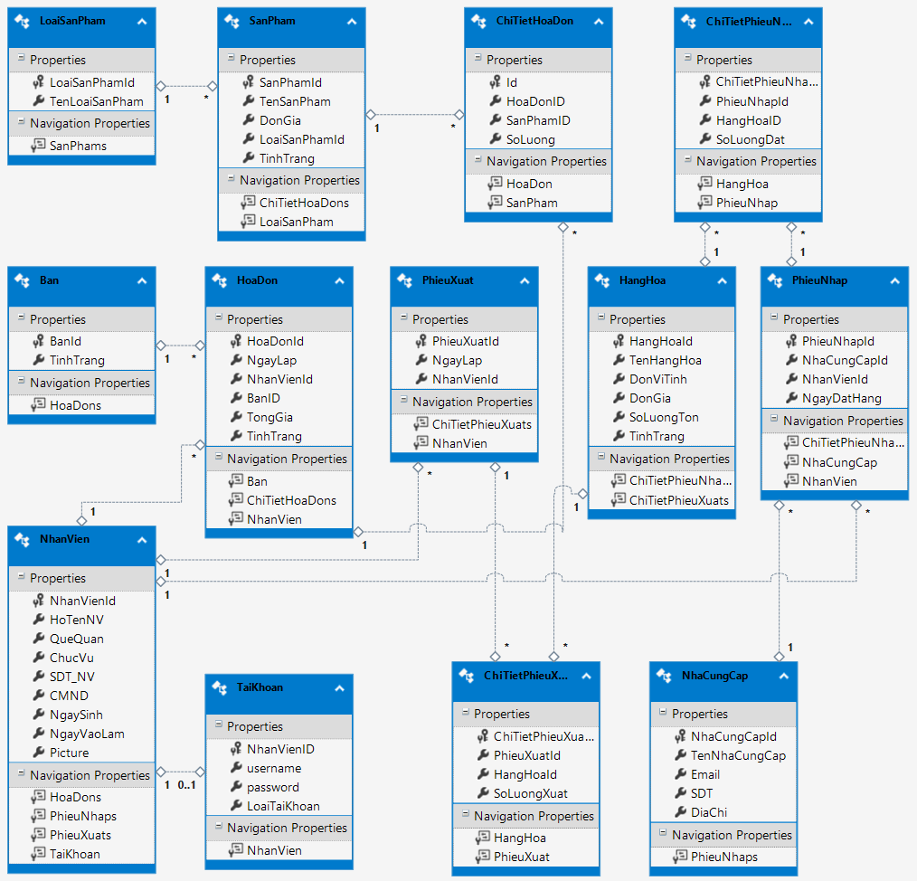
Mô hình quan niệm

Slide 17








Sơ đồ chức năng hệ thống
PHẦN MỀM QUẢN LÝ QUÁN CAFE
QUẢN LÝ
NHÂN VIÊN
Quản lý, cập nhật tất cả các danh mục
Thanh toán, in hóa đơn, chọn món
Quản lý hóa đơn, phiếu nhập, phiếu xuất
Cập nhật thông tin tài khoảng
Quản lý người dùng
Xem hóa đơn, thống kê doanh thu

Slide 18
4
Kết quả & Hướng phát triển

Slide 19
Kết quả
Giải quyết các yêu cầu về nghiệp vụ quản lý quán cafe.
Giúp quản lý quán cafe một cách hiệu quả, tiết kiệm nhiều thời gian cho nhà quản lý và tiết kiệm nhiều chi phí cho quán .
Giao diện thân thiện, dễ sử dụng.
Hỗ trợ thay đổi nhiều giao diện khác nhau.
Hỗ trợ sao lưu, phục hồi dữ liệu hệ thống.

Slide 20
Hướng phát triển
Quản lý các danh mục:
Quản lý các khoản thu chi của quán
Quản lý các danh mục nhà cung cấp, thống kê nhập-xuất-tồn kho.
Quản lý việc xuất kho của nhân viên.
Sao lưu dữ liệu tự động.
Thêm chức năng cho phép tăng/giảm giá hàng loạt các món theo giá tiền hoặc phần trăm do người dùng nhập vào.

Slide 21
Một số giao diện của chương trình

Slide 22
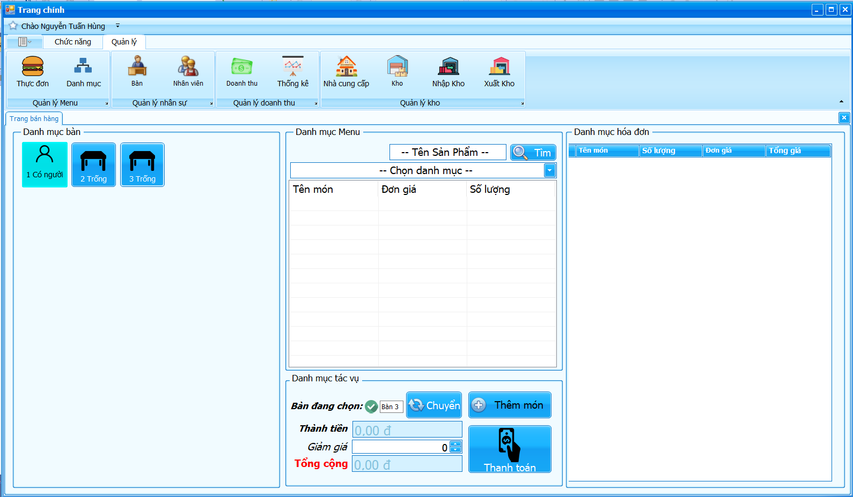
Giao diện bán hàng

Slide 23
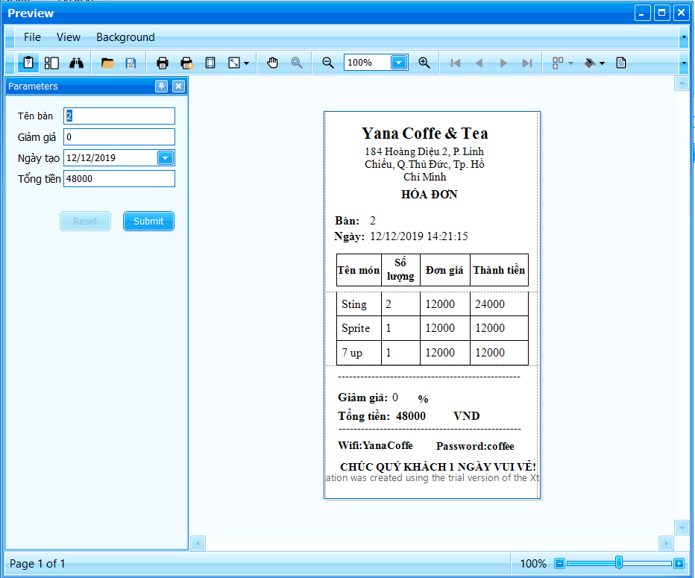
Hóa đơn

Slide 24
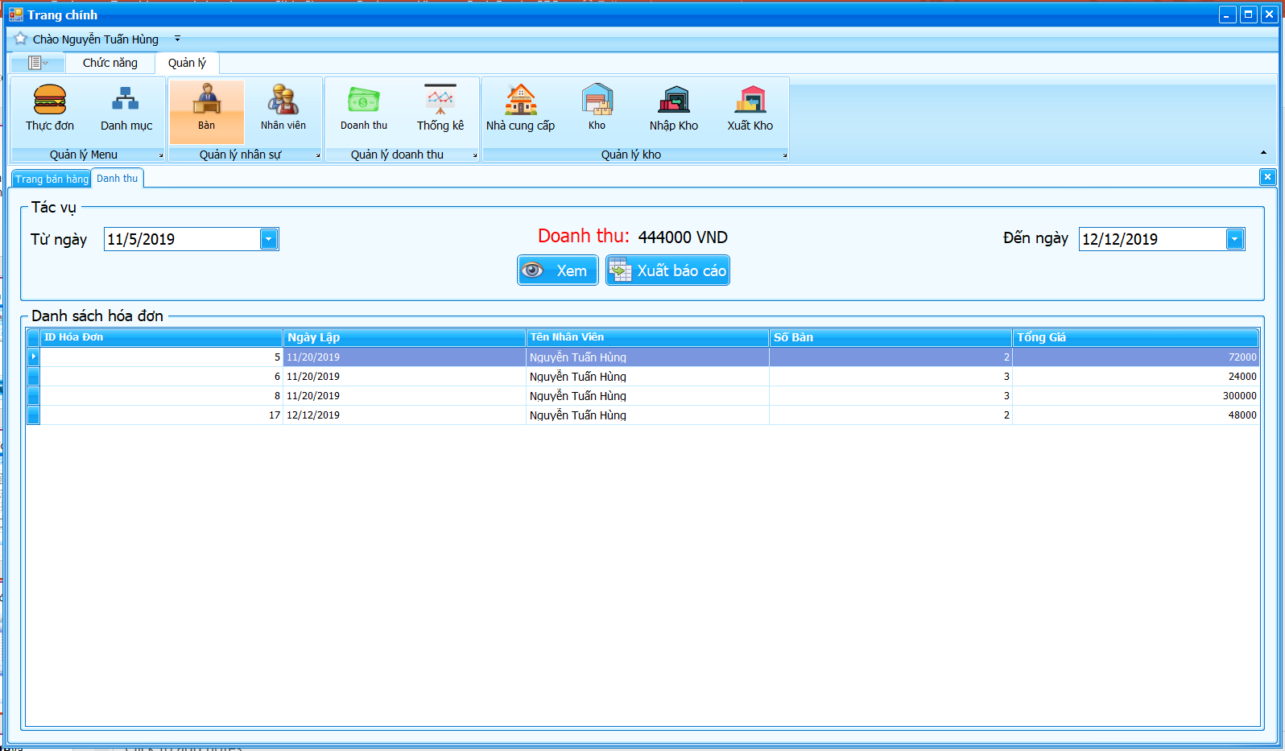
Danh sách hóa đơn

Slide 25
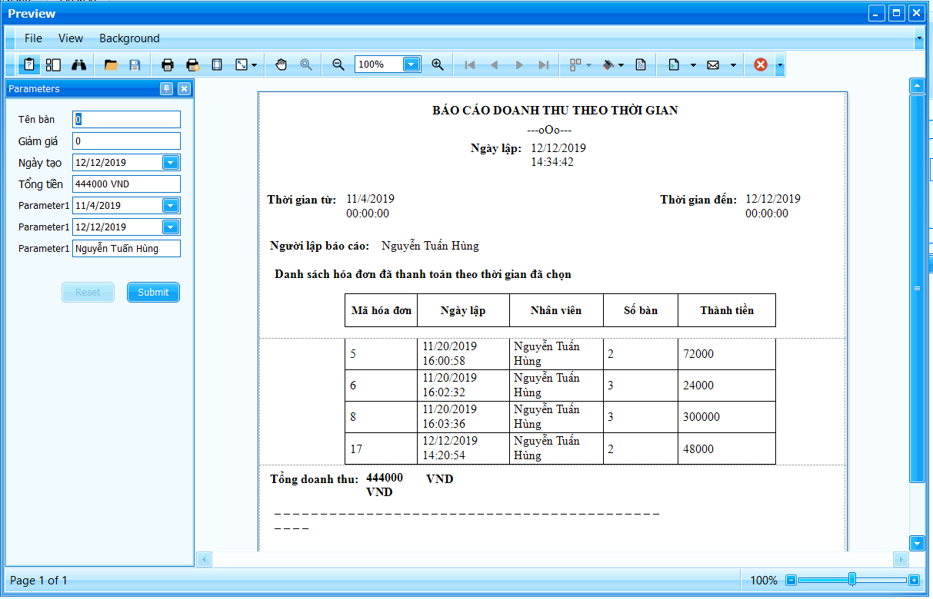
Báo Cáo Danh Thu

Slide 26
Xin cảm ơn
Quý thầy cô và các bạn đã theo dõi!

